Slide 1
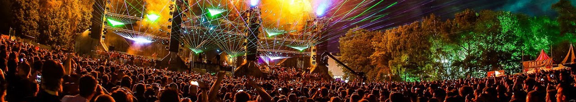

Abschlusspräsentation
Projekte der Wirtschaftsinformatik
Alina Fankhänel, Nicola Kloke und Timo Schlüter

Slide 2

Agenda
Funktionen
Fazit
Technisches Konzept
Projektmanagement
Live Demo

Slide 3
Technisches Konzept: Allgemein
Programmierung:
Programmiersprachen: Java, Java Script, HTML 5, CSS, MySQL
Entwicklungsumgebung: Eclipse Neon
Zusätzliche Software: XAMMP (MySQL, Tomcat), GitHub
Dokumentation: MS Office, MS Visio, StarUML und Moqups
Projektmanagement: MS Project
Technisches Konzept
Projektmanagement
Funktionen
Live Demo
Fazit

Slide 4
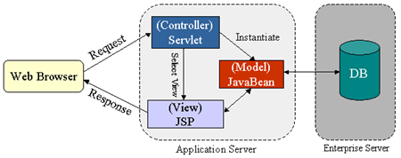
Technisches Konzept: Model-View-Concept
Technisches Konzept
Projektmanagement
Funktionen
Live Demo
Fazit

Slide 5
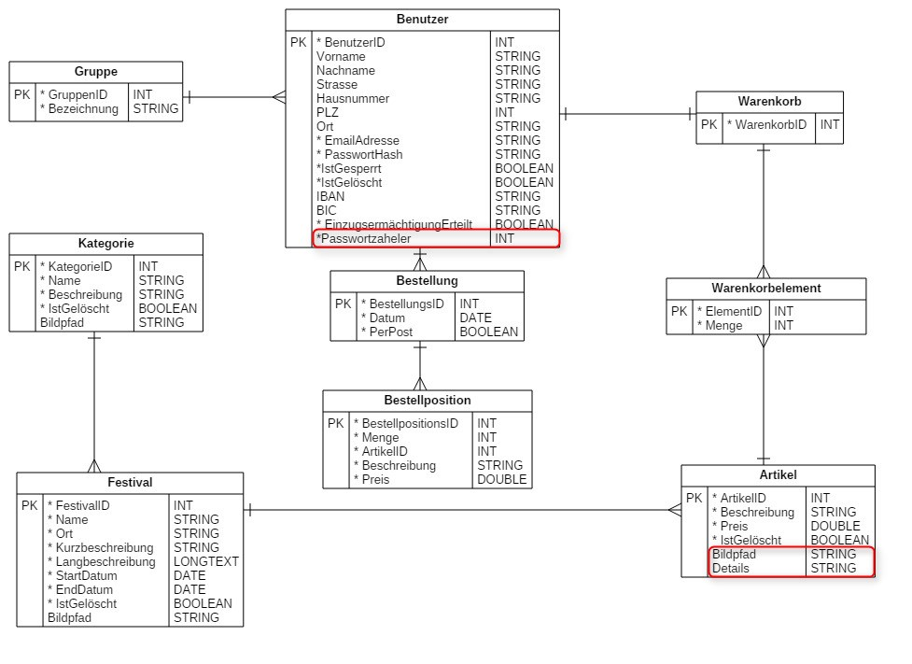
Technisches Konzept: Datenhaltung
Technisches Konzept
Projektmanagement
Funktionen
Live Demo
Fazit

Slide 6
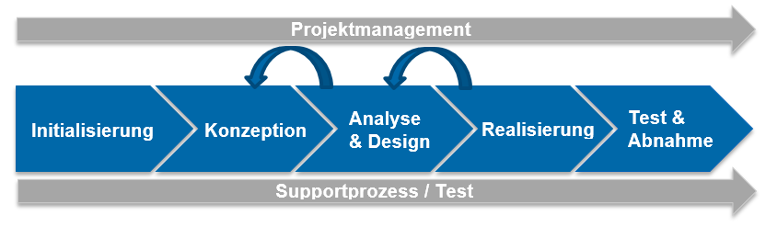
Projektmanagement: Modell
Technisches Konzept
Projektmanagement
Funktionen
Live Demo
Fazit

Slide 7
Muss - Kriterien
Benutzerauthentifizierung, Benutzer mit unterschiedlichen Rechten (Kunden und Admin inkl. Log-In und Log-Out)
Die Passwörter werden als Hash-Wert in der Datenbanktabelle abgelegt.
Der Admin kann den Kunden manuell bei der Bearbeitung der Kundendaten sperren
Erfassen, anzeigen, bearbeiten, löschen der Kategorien-, Festival-, Artikel- und Kategoriendaten (durch den Admin)
Es gibt eine direkte Navigation zur Festivalsuche über die Startseite.
Die Suche nach Festivals kann über Name, Ort, Kategorie und Datum eingegrenzt werden.
Artikel in den Warenkorb legen, Warenkorb anzeigen und bearbeiten
Erfassen von Bestellungen und anzeigen von vergangenen Bestelldaten.
Responsive Design auf Desktop und Android-Smartphone

Slide 8
Kann - Kriterien
Kennwortrichtlinien festlegen und prüfen P
Kunden werden automatisch gesperrt (z.B. nach 3-mal falsch eingegebenem Kennwort) P
Automatisierte Möglichkeit um das Passwort zurückzusetzen
Prüfung, ob eine zulässige IBAN eingegeben wurde
Bei der Festivalsuche kann in einem bestimmten Umkreis gesucht werden
Anlage von Admin-Konten über eine Oberfläche P
Bewertungen für Artikel abgeben und einsehen können
Bestandsführung der Artikel
Verwaltung der Kundenbestellungen aus Administrator-Sicht
Einbinden von zusätzlichen Festival-Artikeln (Regencapes etc.) P

Slide 9
Projektplan
Phase | Soll
Projektinitialisierung | 3
Konzeption | 22
Design | 53
Realisierung | 176
Test | 33
Projektleitung | 28
→ Gesamt bis Präsentation | 315
Dokumentation | 45
Gesamt | 360
Technisches Konzept
Projektmanagement
Funktionen
Live Demo
Fazit

Slide 10
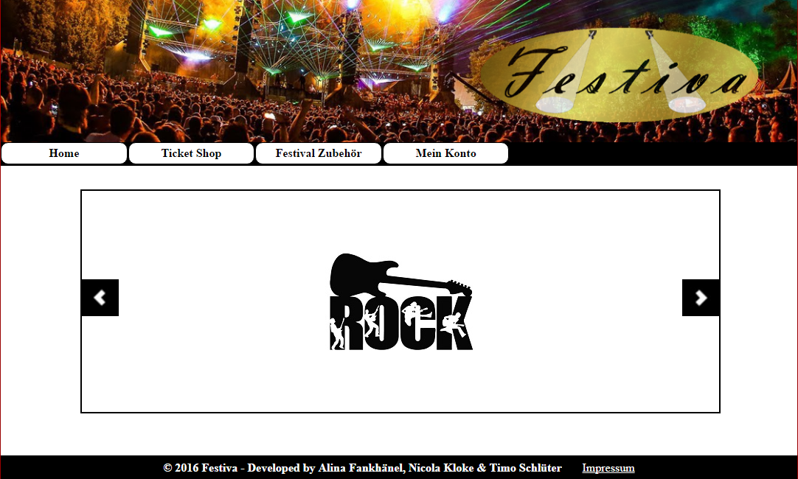
Live Demo
Technisches Konzept
Projektmanagement
Funktionen
Live Demo
Fazit

Slide 11
Erfüllung der Kriterien
Muss-Kriterien alle erfüllt
Erfüllte Kann-Kriterien:
Kunden werden automatisch gesperrt
Kennwortrichtlinien festlegen und prüfen
Anlage von Admin-Konten über eine Oberfläche
Einbinden von zusätzlichen Festival-Artikeln
Technisches Konzept
Projektmanagement
Funktionen
Live Demo
Fazit

Slide 12
Soll-Ist-Vergleich
Phase | Soll | Ist | Saldo
Projektinitialisierung | 3 | 3 | 0
Konzeption | 22 | 22 | 0
Design | 53 | 54 | +1
Realisierung | 176 | 195 | +19
Test | 33 | 25 | -8
Projektleitung | 28 | 22 | -6
Präsentation | 15 | 10 | -5
→ Gesamt bis Präsentation | 330 | 337 | +7
Dokumentation | 30 | 15
Gesamt | 360
Technisches Konzept
Projektmanagement
Funktionen
Live Demo
Fazit

Slide 13
Quellen
Interne Bilderquellen
http://www.thinkstockphotos.de/image/stock-illustration-simple-business-people-steady-growth/519385349
http://comps.canstockphoto.com/can-stock-photo_csp16420993.jpg
Technisches Konzept
Projektmanagement
Funktionen
Live Demo
Fazit

Slide 14
Vielen Dank für Ihre Aufmerksamkeit!

